Slide 1
সবাইকে স্বাগতম

Slide 2
শিক্ষক পরিচিতি
মো: ইমরান হোসেইন চৌধুরী
সহকারি শিক্ষক
কালীনগর স: প্রা: বিদ্যালয়
কানাইঘাট , সিলেট।

Slide 3
পাঠ পরিচিতি
শ্রেণিঃ ৫ম
বিষয়ঃ বাংলাদেশ ও বিশ্বপরিচয়
পাঠের শিরোনামঃ আমাদের মুক্তিযুদ্ধ
পাঠ্যাংশঃ ১.যুদ্ধের সূচনা
পৃষ্ঠা নংঃ ২-৩

Slide 4
শিখনফল
১৪.১.১ বাংলাদেশের প্রথম সরকার কোথায়, কখন ও কেন গঠিত হয়েছিল তা বর্ণনা করতে পারবে।

Slide 5
চল আমরা একটি ভিডিও দেখি
https://www.youtube.com/watch?v=SnMez7IPjuo
ভিডিওটিতে আমরা কি দেখলাম।

Slide 6
আজেকর পাঠ
যুদ্ধের সূচনা
Content Created by Imran Chowdhury

Slide 7
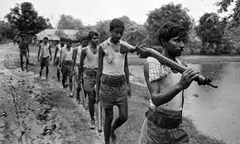
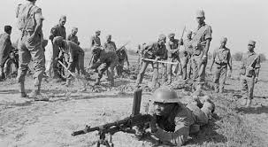
আমাদের জাতীয় ইতিহাসের শ্রেষ্ঠতম অধ্যায় হলো একাত্তরের মুক্তিযুদ্ধ। ১৯৭১ সালে মহান মুক্তিযুদ্ধ বাঙ্গালি জাতির ইতিহাসে অত্যন্ত গৌরবময় ঘটনা। মুক্তিযুদ্ধের মাধ্যমে আমরা লাভ করেছি আমাদের এই প্রিয় দেশ বাংলাদেশ।

Slide 8
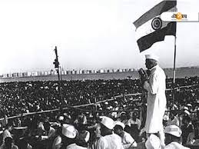
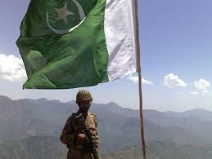
ভারত
পাকিস্থান
১৯৪৭ সালে ব্রিটিশরা এই উপমহাদেশ ছেড়ে চলে যাওয়ার পর সৃষ্টি হয় দুইটি স্বাধীন রাষ্ট্র, একটি ভারত আর অন্যটি পাকিস্থান। পাকিস্থান রাষ্ট্র জন্মের পর পশ্চিম পাকিস্থানিরা পূর্ব পাকিস্থানীদের উপর নির্যাতন শুরু করে এবং বাঙ্গালিরা সাথে সাথে প্রতিবাদ আন্দোলন শুরু করেন।

Slide 9
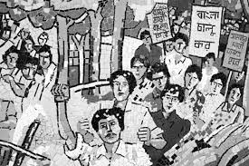
উল্লেখযোগ্য কয়েকটি প্রতিবাদ ও আন্দোলন
১৯৫২ সালের ভাষা আন্দোলন।

Slide 10
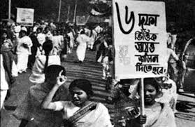
১৯৬৬ সালের ছয় দফা আন্দোলন।

Slide 11
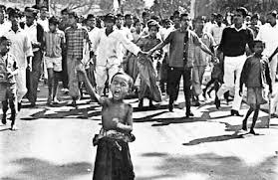
১৯৬৯ সালের গণঅভ্যুত্থান।
Content Created by Imran Chowdhury

Slide 12
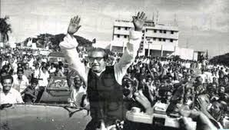
১৯৭০ সালের সাধারণ নির্বাচনে আওয়ামী লীগের নিরঙ্কুশ বিজয়।

Slide 13
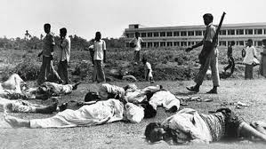
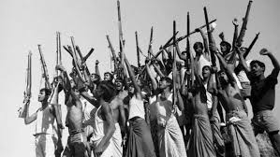
১৯৭১ সালের ২৫শে মার্চে পাকিস্থান সেনাবাহিনীর নারকীয় গণহত্যা ও বাঙ্গালীদের প্রতিরোধ।

Slide 14
দলীয় কাজ
শূন্যস্থান পূরণ কর
১। ভাষা আন্দোলন হয় ----------সালে।
২। ছয় দফা আন্দোলন শুরু হয়--------সালে।
৩। মহান মুক্তিযুদ্ধ হয়------------সালে।
৪। আওয়ামীলীগ নিরঙ্কুশ বিজয় লাভ করে--------সালের নির্বাচনে।
৫। ভারত রাষ্ট্র সৃষ্টি হয় ---------সালে।
Content Created by Imran Chowdhury

Slide 15
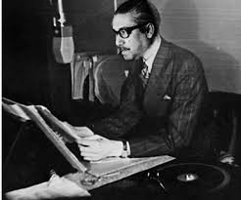
১৯৭১ সালের ২৬শে মার্চে বঙ্গবন্ধুর স্বাধীনতার ঘোষণার মধ্য দিয়ে মহান মুক্তিযুদ্ধের শুরু।

Slide 16
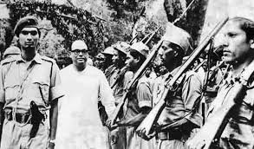
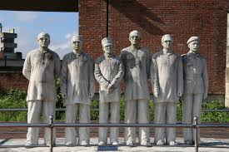
মুক্তিযুদ্ধ শুরুর এক মাসের মধ্যেই ১৯৭১ সালের ১০ই এপ্রিল গঠন করা হয় বাংলাদেশের প্রথম সরকার যা ‘মুজিবনগর সরকার’ নামে পরিচিত। তৎকালীন মেহেরপুর মহকুমার বৈদনাথ তলার আমবাগানে ১৭ই এপ্রিল এই সরকার শপথ গ্রহণ করে।

Slide 17
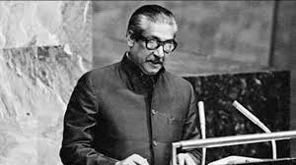
১০ই এপ্রিল ১৯৭১ সালে বঙ্গবন্ধুকে স্বাধীন বাংলাদেশের রাষ্ট্রপতি হিসেবে ঘোষণা করা হয়।

Slide 18
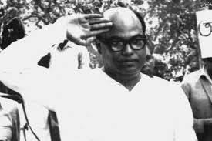
বঙ্গবন্ধুর পাকিস্থানের কারাগারে বন্ধী থাকায় উপরাষ্ট্রপতি সৈয়দ নজরুল ইসলাম অস্থায়ী রাষ্ট্রপতির দায়িত্ব পালন করেন।

Slide 19
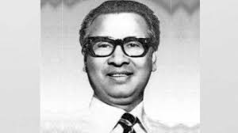
তাজউদ্দীন আহমদ ১৯৭১ সালে মুক্তিযুদ্ধ চলাকালে মুজিবনগর সরকারের প্রধানমন্ত্রীর দায়িত্ব পালন করেন।

Slide 20
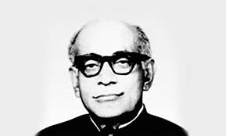
ক্যাপ্টেন মনসুর আলী ১৯৭১ সালে মুক্তিযুদ্ধ চলাকালে মুজিবনগর সরকারের অর্থ ও পরিকল্পনা মন্ত্রীর দায়িত্ব পালন করেন।

Slide 21
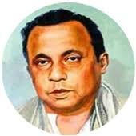
এ.এইচ.এম কামারুজ্জামান ১৯৭১ সালে মুক্তিযুদ্ধ চলাকালে মুজিবনগর সরকারের স্বরাষ্ট্র এবং ত্রান ও পূনর্বাসন মন্ত্রীর দায়িত্ব পালন করেন।

Slide 22
মুজিবনগর সরকারের কাজ
১. মুক্তিযুদ্ধকে সঠিক পথে পরিচালনা এবং দেশে-বিদেশে লোকজনের জনমত গঠন ও সমর্থন আদায়।
২. মুজিবনগর সরকার গঠন করার ফলে সরকারের গতি বৃদ্ধি পায়।
৩. এ সরকারের নেতৃত্বে সকল শ্রেণির বাঙ্গালি দেশকে শত্রু মুক্ত করার জন্য সশস্ত্র সংগ্রামে ঝাঁপিয়ে পড়েন।

Slide 23
মূল্যায়ন
মুক্তিযুদ্ধ বলতে কি বুঝ?
মুজিবনগর সরকার কত তারিখে শপথ গ্রহণ করেন?
স্বাধীন বাংলাদেশের রাষ্ট্রপতির নাম কি?
কবে ব্রিটিশরা এই উপমহাদেশ ছেড়ে চলে যায়?
Content Created by Imran Chowdhury

Slide 24
বাড়ির কাজ
মুজিবনগর সরকারের তিনটি কাজ লিখ।

Slide 25
সবাইকে
ধন্যবাদ
Content Created by Imran Chowdhury

